Slide 1
Avaliação biopsicossocial da deficiência

Slide 2
Ana Cláudia Mendes de Figueiredo
Advogada e representante da Rede Brasileira de Inclusão da Pessoa com Deficiência - Rede-In
Brasília-DF
28.mar.2022

Slide 3

Federação Brasileira das Associações de Síndrome de Down – FBASD; Instituto Rodrigo Mendes; Associação Nacional de Membros(as) do Ministério Público em Defesa das Pessoas com Deficiência e Idosos – AMPID; Escola de Gente - Comunicação em Inclusão; Instituto Jô Clemente – IJC; Rede Brasileira do Movimento de Vida Independente – Rede MVI; Associação Brasileira por Ação pelos Direitos das Pessoas com Autismo – ABRAÇA; Associação de Pais, Amigos e Pessoas com Deficiência, de Funcionários do Banco do Brasil e da Comunidade – APABB; Coletivo Brasileiro de Pesquisadores e Pesquisadoras dos Estudos da Deficiência – MANGATA; Mais Diferenças – Educação e Cultura Inclusivas; Visibilidade Cegos Brasil; Instituto JNG; Associação Nacional de Emprego Apoiado – ANEA; Coletivo Feminista Helen Keller; Associação Amigos Metroviários dos Excepcionais - AME-SP; Amankay Instituto de Estudos e Pesquisas; Vidas Negras com Deficiência Importam - VNDI; Movimento Brasileiro de Mulheres Cegas e Com Baixa Visão - MBMC e Izabel Maior.

Slide 4
LEI Nº 13.146/2015

Slide 5
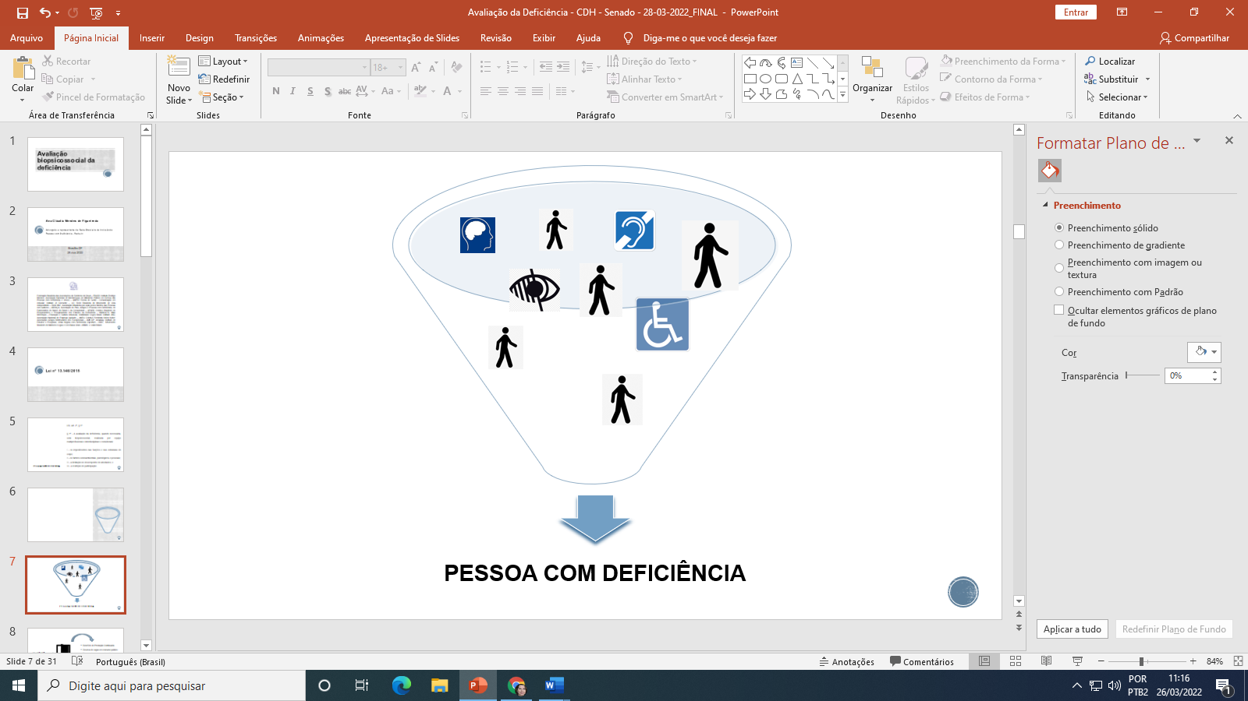
LEI Nº 13.146/2015, ARTIGO 2º, § 1º:
§ 1º - A avaliação da deficiência, quando necessária, será biopsicossocial, realizada por equipe multiprofissional e interdisciplinar e considerará:
I - os impedimentos nas funções e nas estruturas do corpo;
II - os fatores socioambientais, psicológicos e pessoais;
III - a limitação no desempenho de atividades; e
IV - a restrição de participação.

Slide 6

AVALIAÇÃO
Benefício de Prestação Continuada
Reserva de vagas em concurso público
Reserva de vagas em universidades
Reserva de cargos nas empresas
Pensão por morte
Aposentadoria
Isenções tributárias
Profissional de apoio escolar
........
PESSOA COM DEFICIÊNCIA

Slide 7
DECRETO nº 10.415, DE 6 DE JULHO DE 2020

Slide 8
GTI para formular propostas de regulamentação do art. 2º da Lei nº 13.146/2015
Ao Grupo de Trabalho Interinstitucional (GTI) sobre o Modelo Único de Avaliação Biopsicossocial da Deficiência compete formular propostas que conterão:
      os instrumentos e
      o modelo único de avaliação biopsicossocial da deficiência
O GTI utilizará o IFBr-M como instrumento-base para a elaboração do modelo único de avaliação biopsicossocial da deficiência.

Slide 9
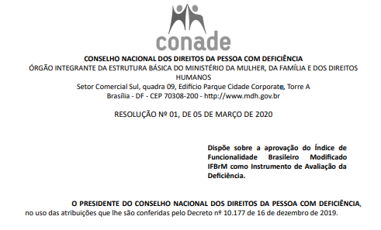
RESOLUÇÃO Nº 01/2020
CONADE

Slide 10

RESOLUÇÃO Nº 01/2020
CONADE

Slide 11
PARECER
DA COMISSÃO DE ÉTICA EM PESQUISA DA UniMAR
“Os resultados da pesquisa poderão ensejar as adequações necessárias para que o instrumento proposto pelo GTI (...) seja aderente à realidade das políticas existentes, atenda à Convenção Internacional sobre os Direitos das Pessoas com Deficiência da ONU e à LBI, bem como não represente custo orçamentário inadequado”.

Slide 12
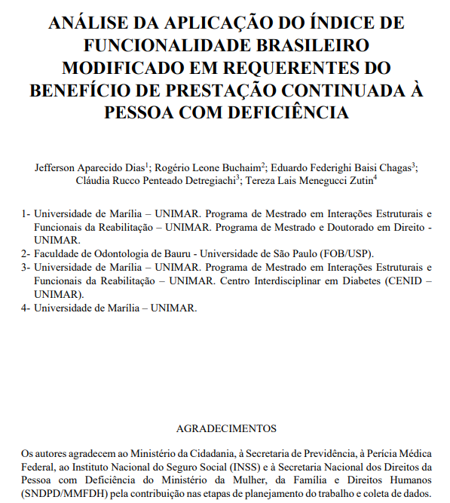
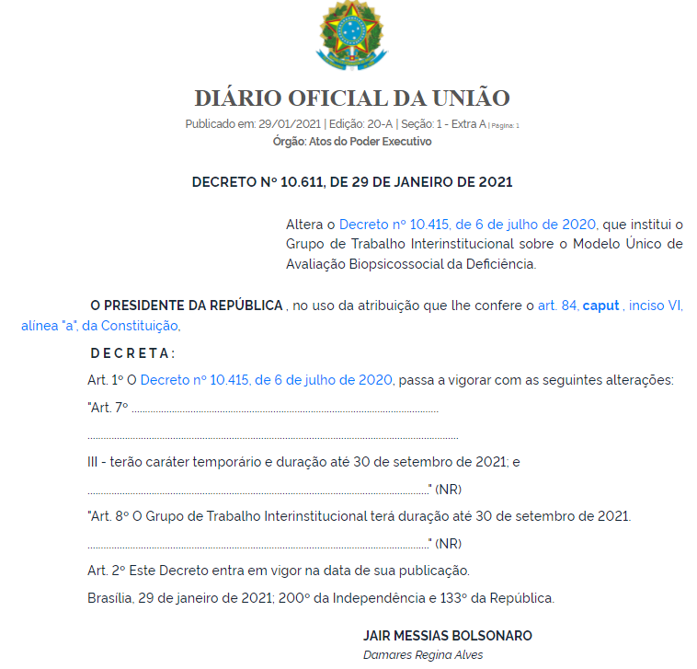

Slide 13
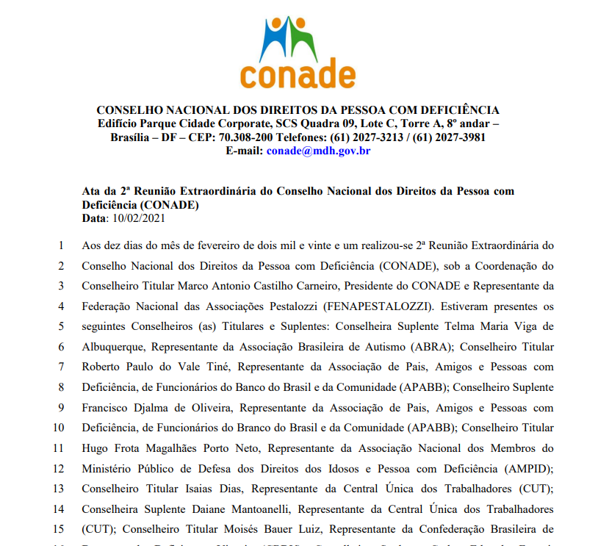
DELIBERAÇÃO PELA REIVINDICAÇÃO DE ELABORAÇÃO DE MINUTA DE DECRETO RECONHECENDO IFBr-M, COM PRAZO PARA AJUSTES

Slide 14
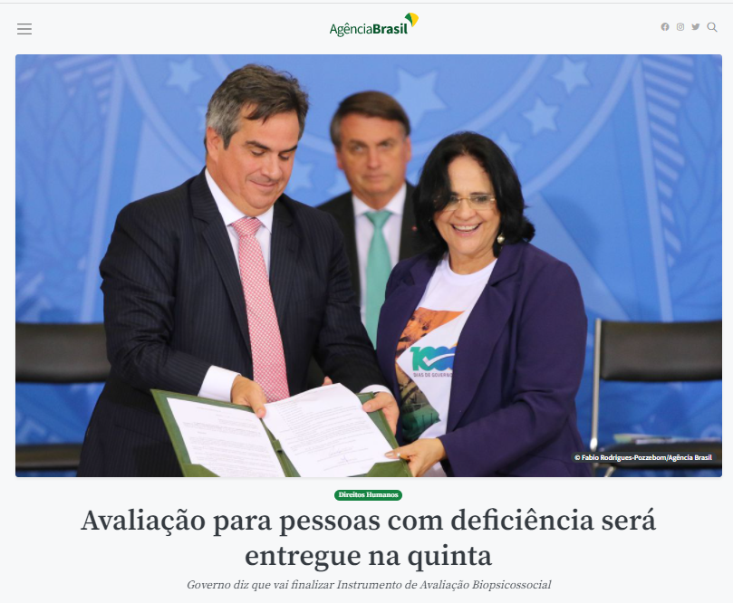
Avaliação para pessoas com deficiência será entregue na quinta
Governo diz que vai finalizar Instrumento de Avaliação Biopsicossocial
27.09.2021

Slide 15
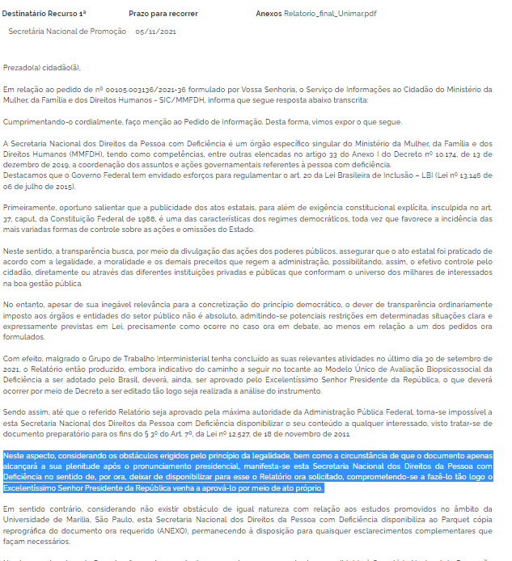

Slide 16
REPERTÓRIOS DE AÇÃO DA REDE-IN
Manifesto Change.org
Semana de Conscientização sobre a Avaliação da Deficiência
Mobilização redes sociais
Notas Públicas
Notícias nas mídias
Ofícios a cerca de 60 autoridades *
Requerimentos de audiências públicas *

Slide 17

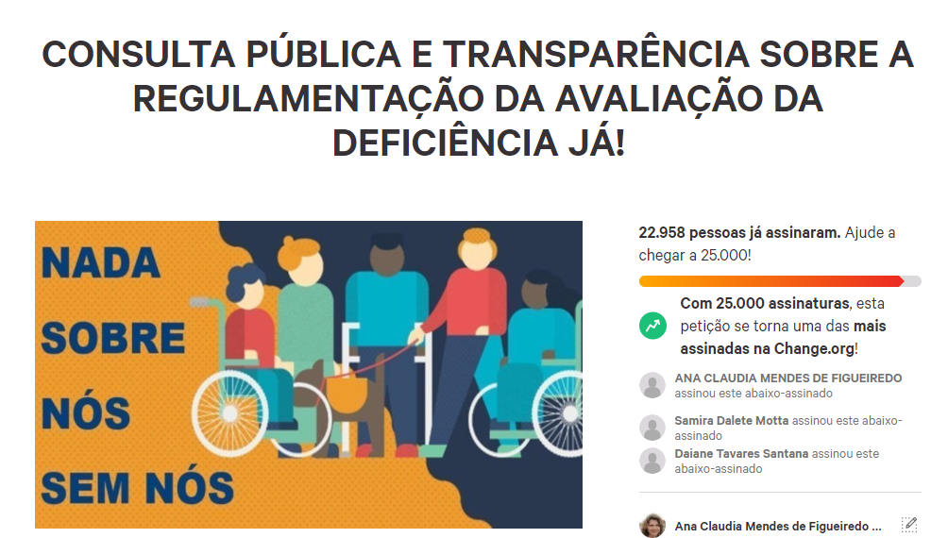
MANIFESTO PELA DIVULGAÇÃO DO RELATÓRIO FINAL DO GRUPO DE TRABALHO SOBRE O MODELO ÚNICO DE AVALIAÇÃO DA DEFICIÊNCIA E DOCUMENTOS ANEXOS
https://chng.it/KN26gzFk2d

Slide 18
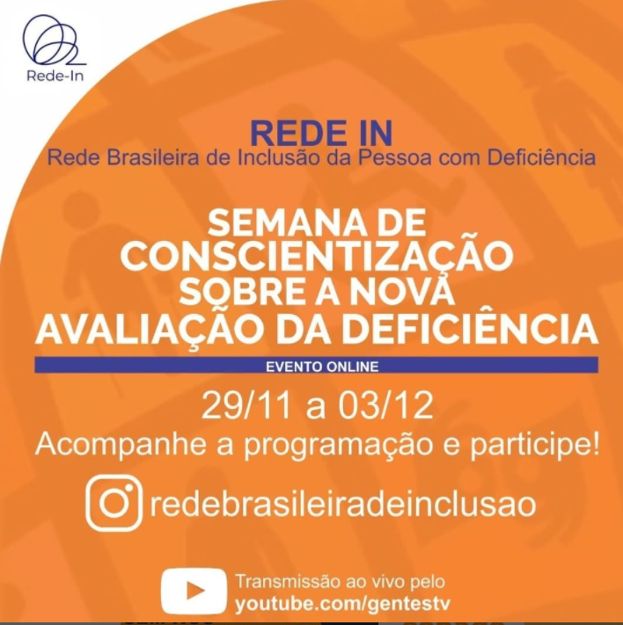
SEMANA DE CONSCIENTIZAÇÃO SOBRE A NOVA AVALIAÇÃO DA DEFICIÊNCIA
#NenhumDireitoAMenos
#NadaSobreNósSemNós
#PessoaComDeficiência
#DireitosHumanos
#NovaAvaliacaoDaDefiência https://www.instagram.com/redebrasileiradeinclusao/

Slide 19
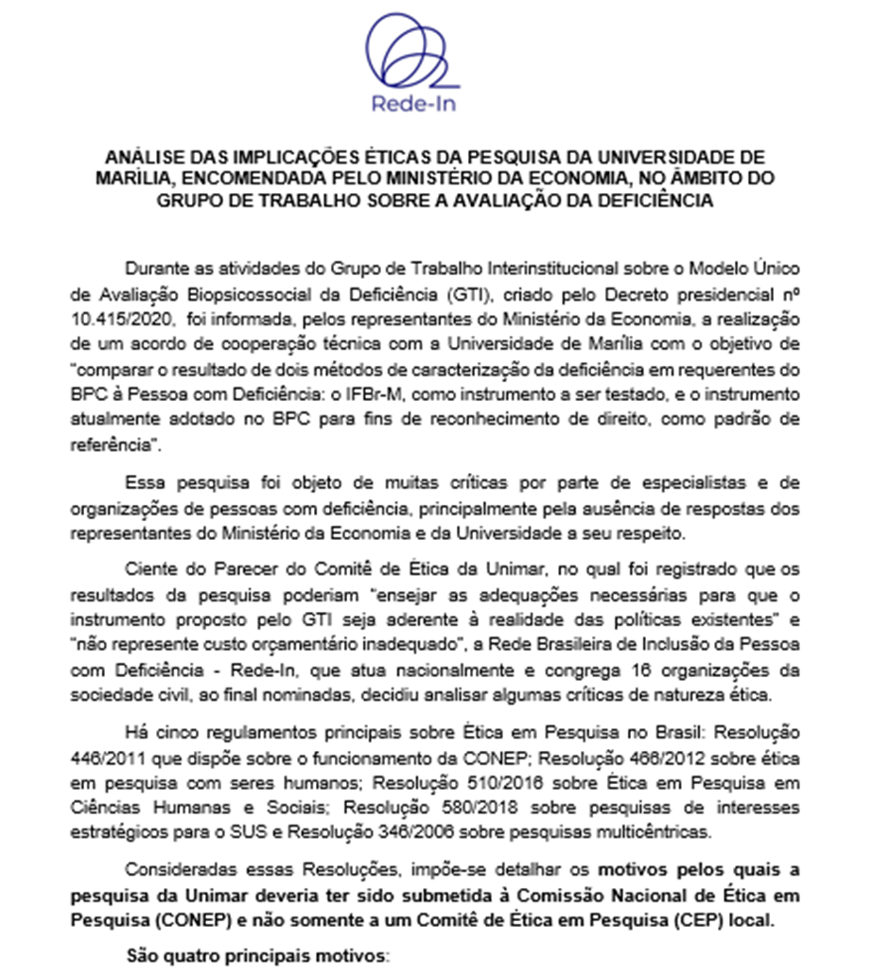
ANÁLISE DAS IMPLICAÇÕES ÉTICAS DA PESQUISA DA UNIVERSIDADE DE MARÍLIA, ENCOMENDADA PELO MINISTÉRIO DA ECONOMIA, NO ÂMBITO DO GRUPO DE TRABALHO SOBRE A AVALIAÇÃO DA DEFICIÊNCIA
https://ampid.org.br/site2020/manifestacoes/

Slide 20
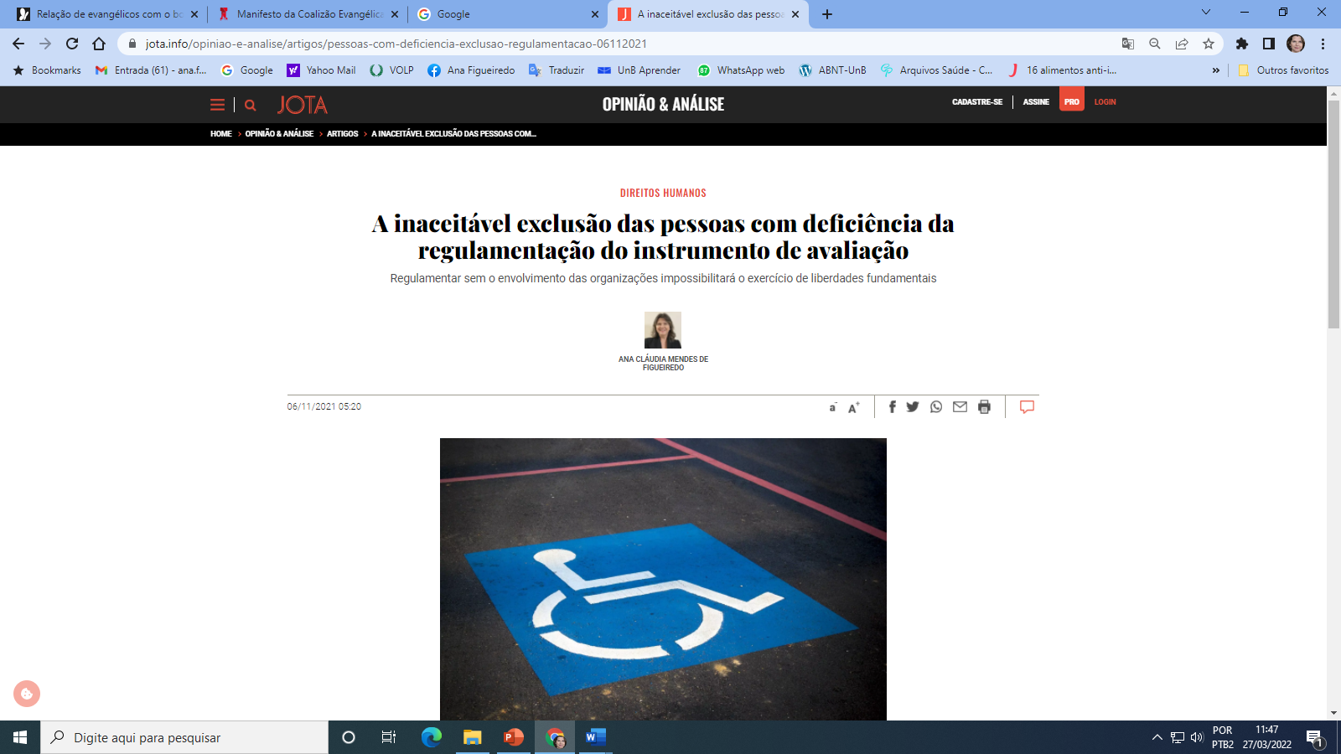
A inaceitável exclusão das pessoas com deficiência da regulamentação do instrumento de avaliação
Ana Cláudia M. de Figueiredo
https://www.jota.info/opiniao-e-analise/artigos/pessoas-com-deficiencia-exclusao-regulamentacao-06112021

Slide 21
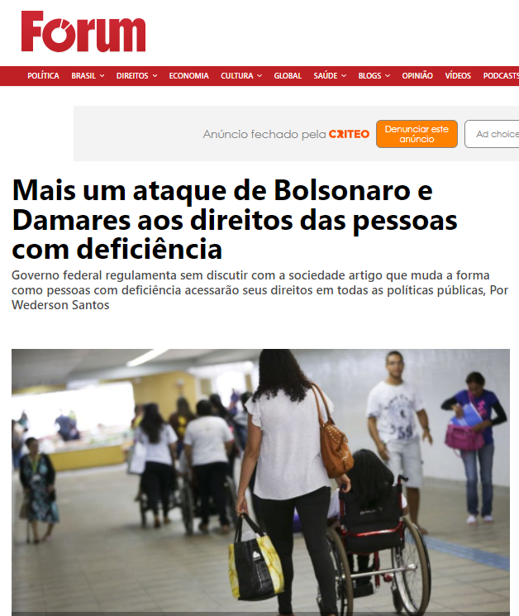
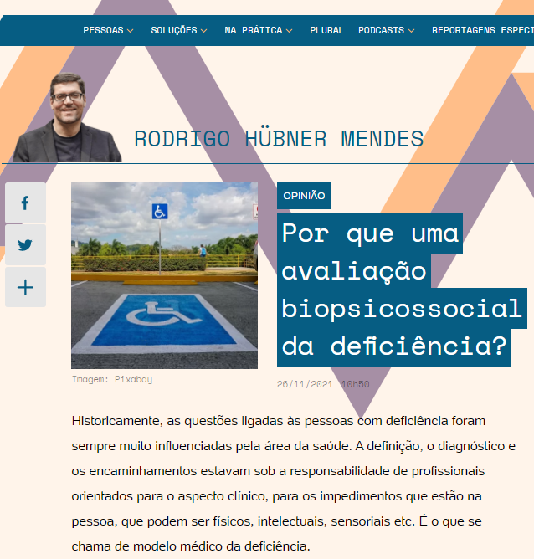
https://www.uol.com.br/ecoa/colunas/rodrigo-mendes/2021/11/26/por-que-uma-avaliacao-biopsicossocial-da-deficiencia.htm

Slide 22
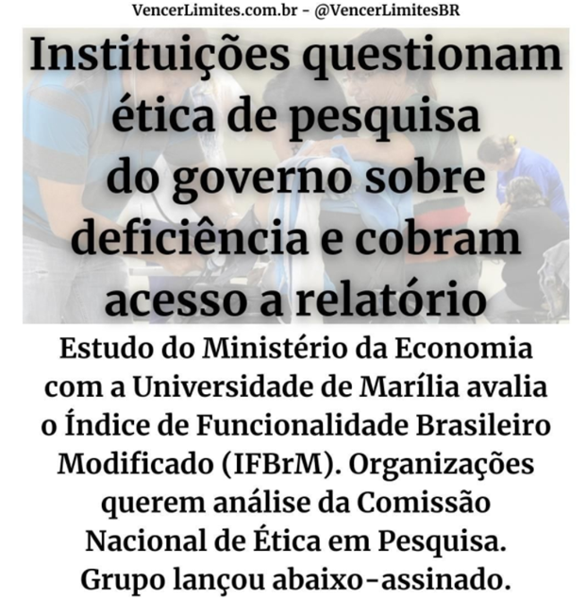
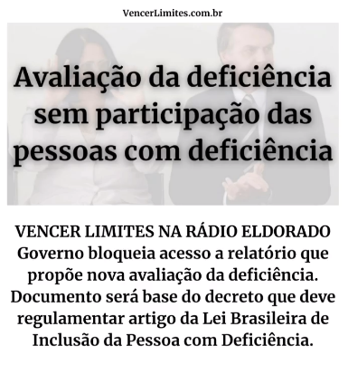
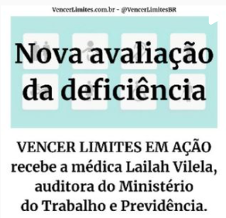
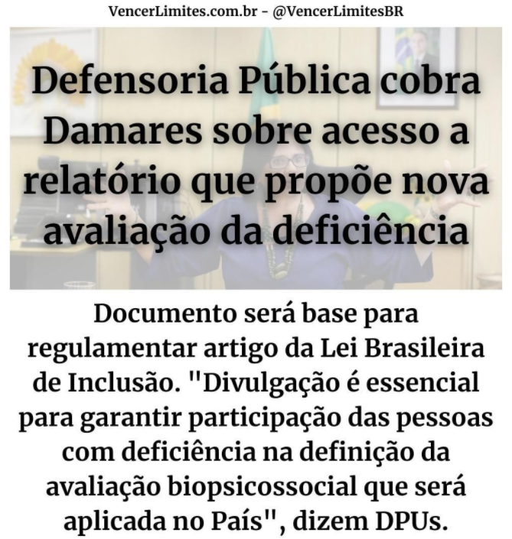
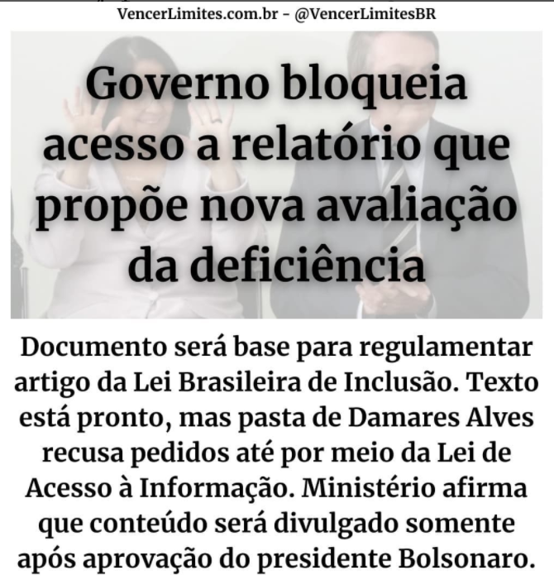
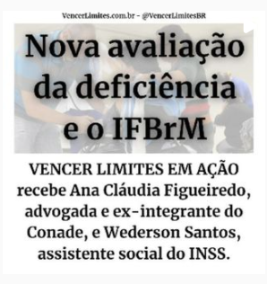
@VencerLimitesBr
e
Estadão – Blog Vencer Limites – Diversidade e Inclusão

Slide 23
TRIBUNAL DE CONTAS DA UNIÃO

Slide 24
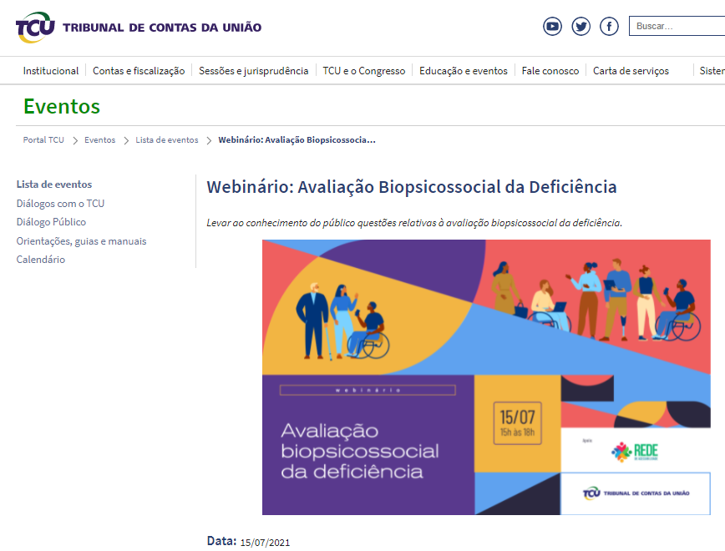
Webinário: Avaliação Biopsicossocial da Deficiência
Levar ao conhecimento do público questões relativas à avaliação biopsicossocial da deficiência.
https://portal.tcu.gov.br/eventos/lista-de-eventos/webinario-avaliacao-biopsicossocial-da-deficiencia.htm

Slide 25
DEFENSORIAS PÚBLICAS
DPU/DPE-RJ/
DPE-SP/
DPE-ES/
DPE-MA/
DPE-BA/
DPEMG

Slide 26
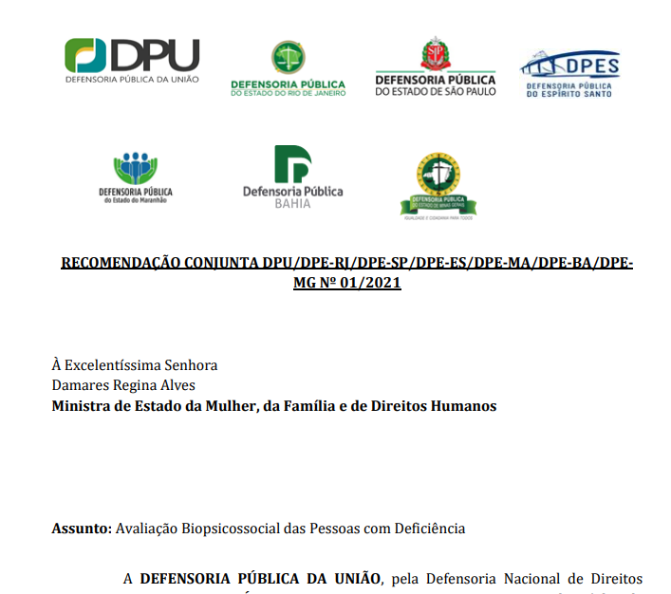
RECOMENDAÇÃO CONJUNTA
DPU/DPE-RJ/
DPE-SP/
DPE-ES/
DPE-MA/
DPE-BA/
DPEMG
Nº 01/2021

Slide 27
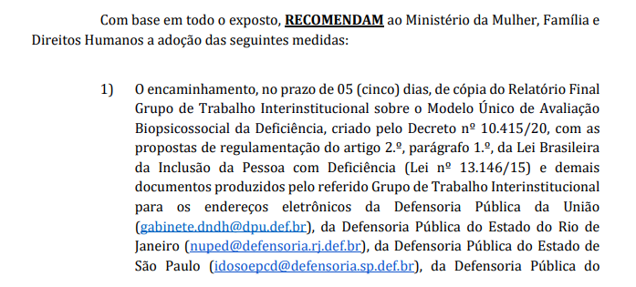
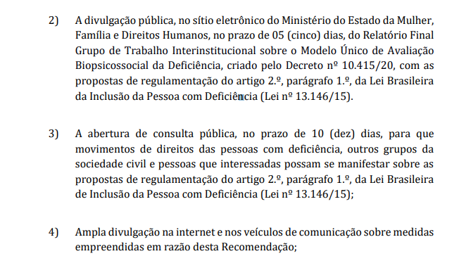
DEFENSORIA PÚBLICA DA UNIÃO
DEFENSORIA PÚBLICA DO ESTADO DO RIO DE JANEIRO
DEFENSORIA PÚBLICA DO ESTADO DE SÃO PAULO
DEFENSORIA PÚBLICA DO ESTADO DO ESPÍRITO SANTO
DEFENSORIA PÚBLICA DO ESTADO DO MARANHÃO
DEFENSORIA PÚBLICA DO ESTADO DA BAHIA
DEFENSORIA PÚBLICA DO ESTADO DE MINAS GERAIS

Slide 28
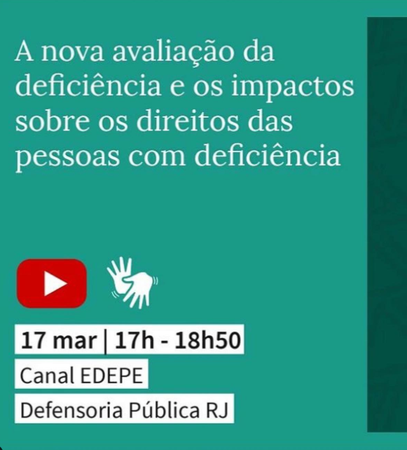
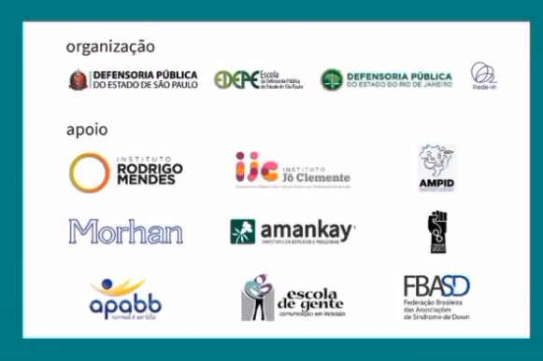

Slide 29
MMFDH/SNDPD

Slide 30
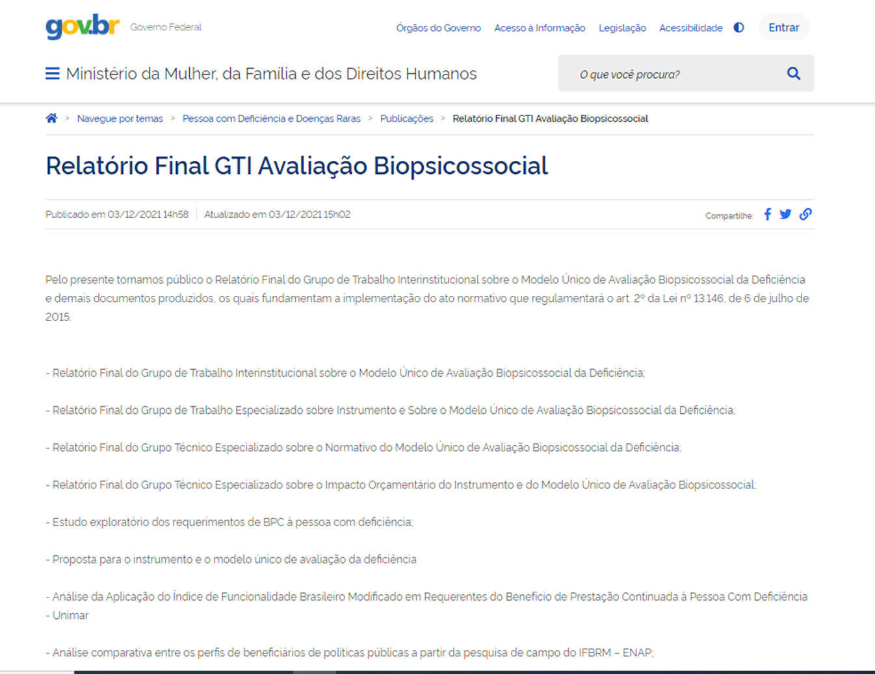
Divulgação do Relatório do GTI e documentos, exceto as atas das reuniões

Slide 31
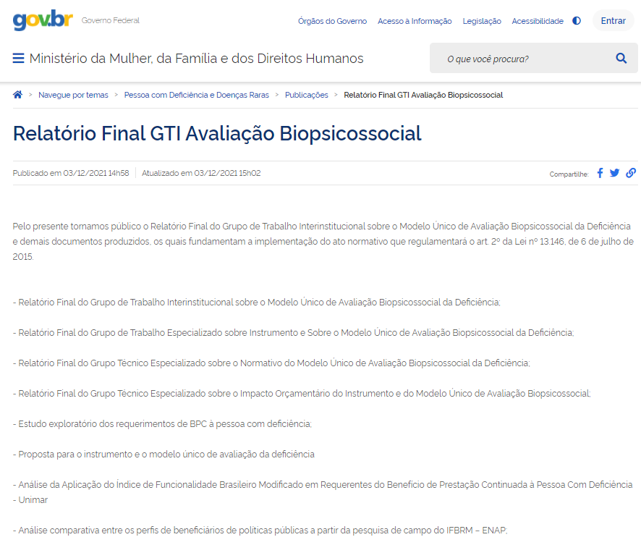

RELATÓRIO FINAL GTI AVALIAÇÃO BIOPSICOSSOCIAL
https://www.gov.br/mdh/pt-br/navegue-por-temas/pessoa-com-deficiencia/publicacoes/relatorio-final-gti-avaliacao-biopsicossocial

Slide 32


Obrigada !
redebrasileirainclusao@gmail.com
@anacmfigueiredo

